Slide 1



Programme des activités pour les employeurs
Des organisations d'employeurs efficaces
Une gouvernance et une gestion
judicieuses et efficaces

Slide 2


Guide pour les OE
Publié en 2018
Sur mesure pour les OE (organisations d'employeurs)
Disponible à l’adresse https://lempnet.itcilo.org

Slide 3
Qu’est-ce que la gouvernance?
Il convient de distinguer gouvernance et gestion
Dans une OE, il y a une nette différence entre les responsabilités du Conseil d’administration (gouvernance) et celles de l’administrateur délégué (gestion).
La gouvernance est la responsabilité des représentants élus des membres qui composent le Conseil d’administration. Le Président du Conseil d’administration (également appelé « Président de l’OE ») est responsable en dernier ressort de la bonne gouvernance et de veiller à ce que les frontières entre la gouvernance et la gestion soient respectés et maintenues.
En d’autres termes, la gouvernance détermine le « quoi ? » (ce que fait l’OE et ce qu’elle doit devenir), tandis que la gestion détermine le « comment ? » (comment l’OE atteindra ces objectifs et aspirations)

Slide 4
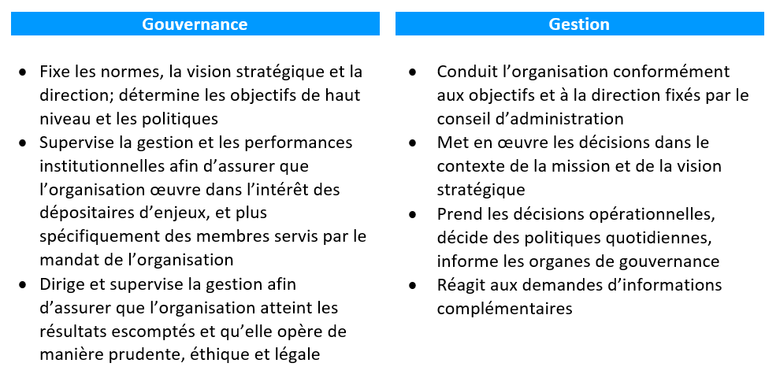
Gouvernance vs. gestion

Slide 5
Principes fondamentaux de la gouvernance
La bonne gouvernance se compose de trois éléments, à savoir les exigences en matière:
d’indépendance;
de clarté;
de transparence.

Slide 6
1. Indépendance
L’indépendance par rapport à l’État/au gouvernement signifie que:
l’OE est une organisation apolitique, non alignée;
elle ne dépend pas du financement de l’État pour son fonctionnement.
L’indépendance par rapport aux factions ou groupes d’intérêts particuliers signifie que:
l’OE a une base d’adhésion large et inclusive;
tous les intérêts sont défendus de manière équilibrée.

Slide 7
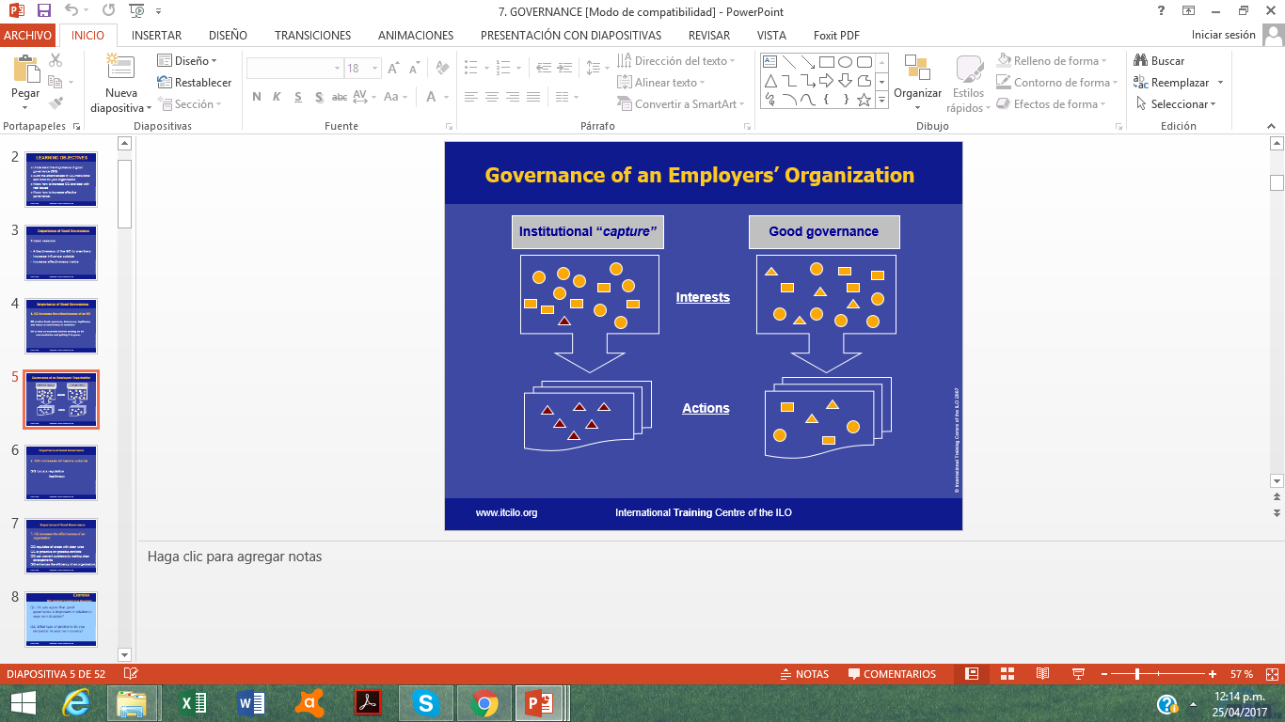
Dépendance par rapport à des factions vs. bonne gouvernance
Notes:
« Capture » institutionnelle Bonne gouvernance
Intérêts
Actions

Slide 8
2. Clarté
Le manque de clarté crée toujours une marge pour l’exercice du pouvoir discrétionnaire, ce qui peut donner à penser que l’OE n’agit pas de manière cohérente – ou pire, qu’elle agit mal

Slide 9
2. Clarté
Moyens d’assurer la clarté:
les documents fondateurs sont adoptés et mis à jour;
les conflits sont résolus de manière transparente;
les mécanismes de fixation des cotisation sont inscrits dans les textes fondateurs, lesquels sont accessibles au public;
les conséquences du non-paiement de la cotisation sont claires et appliquées uniformément;
les procédures relatives aux élections et aux mandats pour les fonctions élues sont écrites et respectées;
les conditions d’élection et les procédures de destitution sont écrites et appliquées;
un reflet équilibré de la diversité est recherche;
le respect des règles constitue la priorité absolue.

Slide 10
3. Transparence
La corruption, y compris les pots-de-vin et l’extorsion, est de plus en plus identifiée par la communauté des entreprises comme la principale raison de l’absence de bonne gouvernance, ce qui mine les investissements et entrave la croissance économique
Les OE assument une responsabilité dans la lutte contre la corruption au niveau national à travers des initiatives de plaidoyer et doivent assurer la bonne gouvernance en leur propre sein.

Slide 11
3. Transparence
Moyens d’assurer la transparence:
en prêchant par l’exemple: des systèmes doivent être mis en place pour favoriser une bonne gouvernance, et tout manquement doit faire l’objet d’une réaction immédiate et transparente;
en adoptant un code d’éthique pour le personnel et les membres du Conseil d’administration afin de sensibiliser à et de promouvoir l’appropriation à tous les niveaux des valeurs d’intégrité, d’honnêteté et de loyauté envers l’organisation;
en encourageant et en éduquant les membres, notamment en fournissant soutien et conseils aux entreprises affiliées et à leurs travailleurs sur la façon de traiter les cas de pots-de-vin ou d’extorsion de fonds et les autres pratiques relevant de la corruption.

Slide 12

Liste de contrôle
Les statuts de votre OE sont-ils conformes aux normes?
Les règles sur la composition et le fonctionnement de vos institutions (Conseil d’administration, comités, etc.) sont-elles claires et cohérentes?
Jetez un œil sur les outils disponibles en matière de bonne gouvernance à l’adresse http://lempnet.itcilo.org

Slide 13
Rappelez-vous
La bonne gouvernance est essentielle pour la crédibilité d’une OE et critique pour sa capacité à attirer et à servir les membres
Les OE disposent de plusieurs instruments pour assurer la bonne gouvernance (statuts, conseils et comités, direction et secrétariat, etc.), et des examens périodiques doivent être réalisés
Si la bonne gouvernance est une priorité, des ressources doivent y être allouées

Slide 14

Nous sommes un partenaire solide et fiable dans la prestation de formations pour les organisations d'employeurs, et nous espérons vous aider à répondre à vos besoins de formation.
Pour de plus amples informations, contacter:
Programme des activités pour les employeurs
Courriel: actempturin@itcilo.org
^{Téléphone: +39 011 693 6590}
^{http://lempnet.itcilo.org}

